Slide 1
Использование QR-кодов в игровой деятельности на этапе самопроверки

Slide 2
Что такое QR-код и как его можно использовать?

Slide 3
Использование QR-кодов в образовании
Точка входа:
к заданиям;
к источникам информации;
к ответам;
к подсказкам и т.д.

Slide 4
Использование QR-кодов в образовании
Игровая деятельность:
организация викторин;
игр типа Qwest;
система подсказок и ответов;
указатели направления и т.д.

Slide 5
Использование QR-кодов в образовании
Организация пространства:
системы хранения;
каталоги;
расписания;
информация об объекте.

Slide 6
Использование QR-кодов в образовании
Проектная деятельность:
пояснения к творческим работам;
формирование анонсов мероприятий;
ссылки на коллективные пространства для организации работы и т.д.

Slide 7
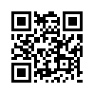
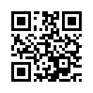
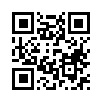
Рабочий лист с карточками № 1.
Бабке с дедом повезло: Много снегу намело. И слепили себе дочь, Чтобы им могла помочь. Но весна красна настала, Без следа их дочь пропала | Впиши ответ ______________
Живёт в лесной избушке, Ей скоро триста лет. И можно к той старушке Попасться на обед. | Впиши ответ ______________
Появилась девочка в чашечке цветка, А размером крошечка чуть больше ноготка. В ореховой скорлупке девочка спала, Кто же эта девочка, что нам во всём мила? | Впиши ответ ______________
Цепочка

Slide 8
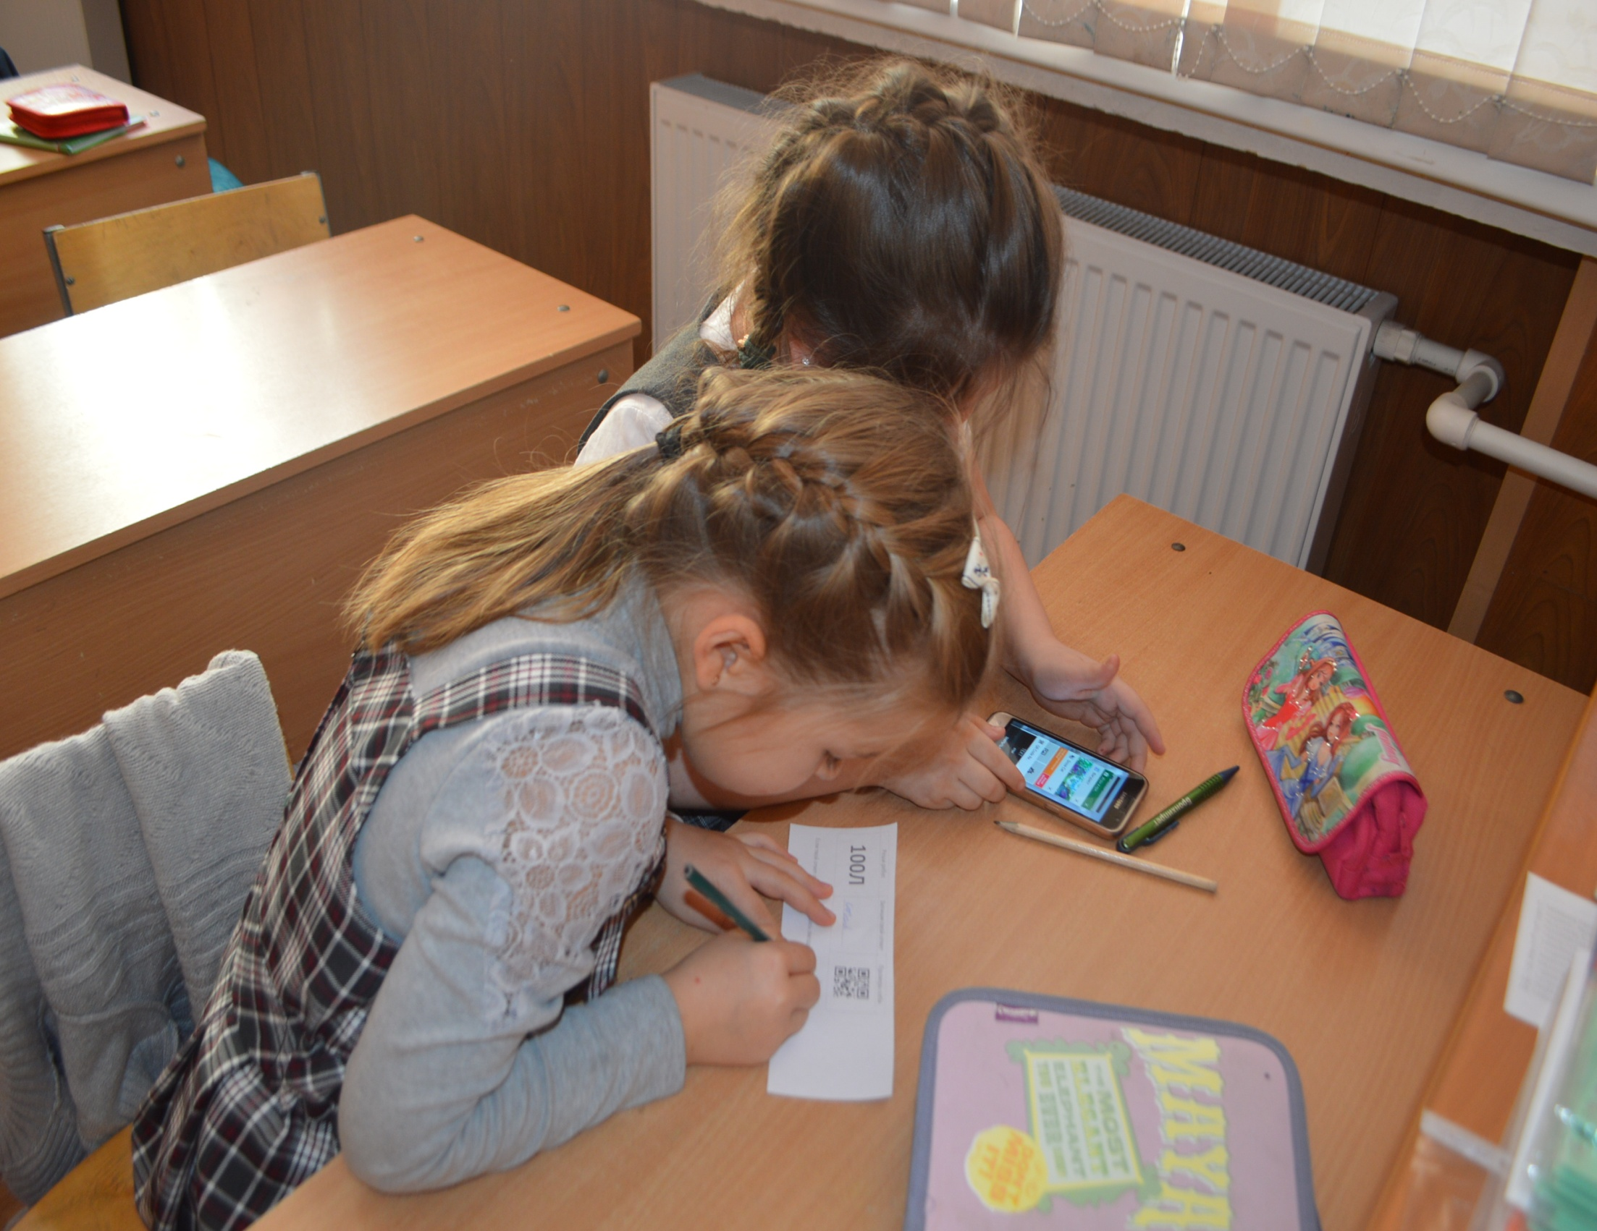

Slide 9
Рабочий лист с карточками № 2
Самый быстрый

Slide 10
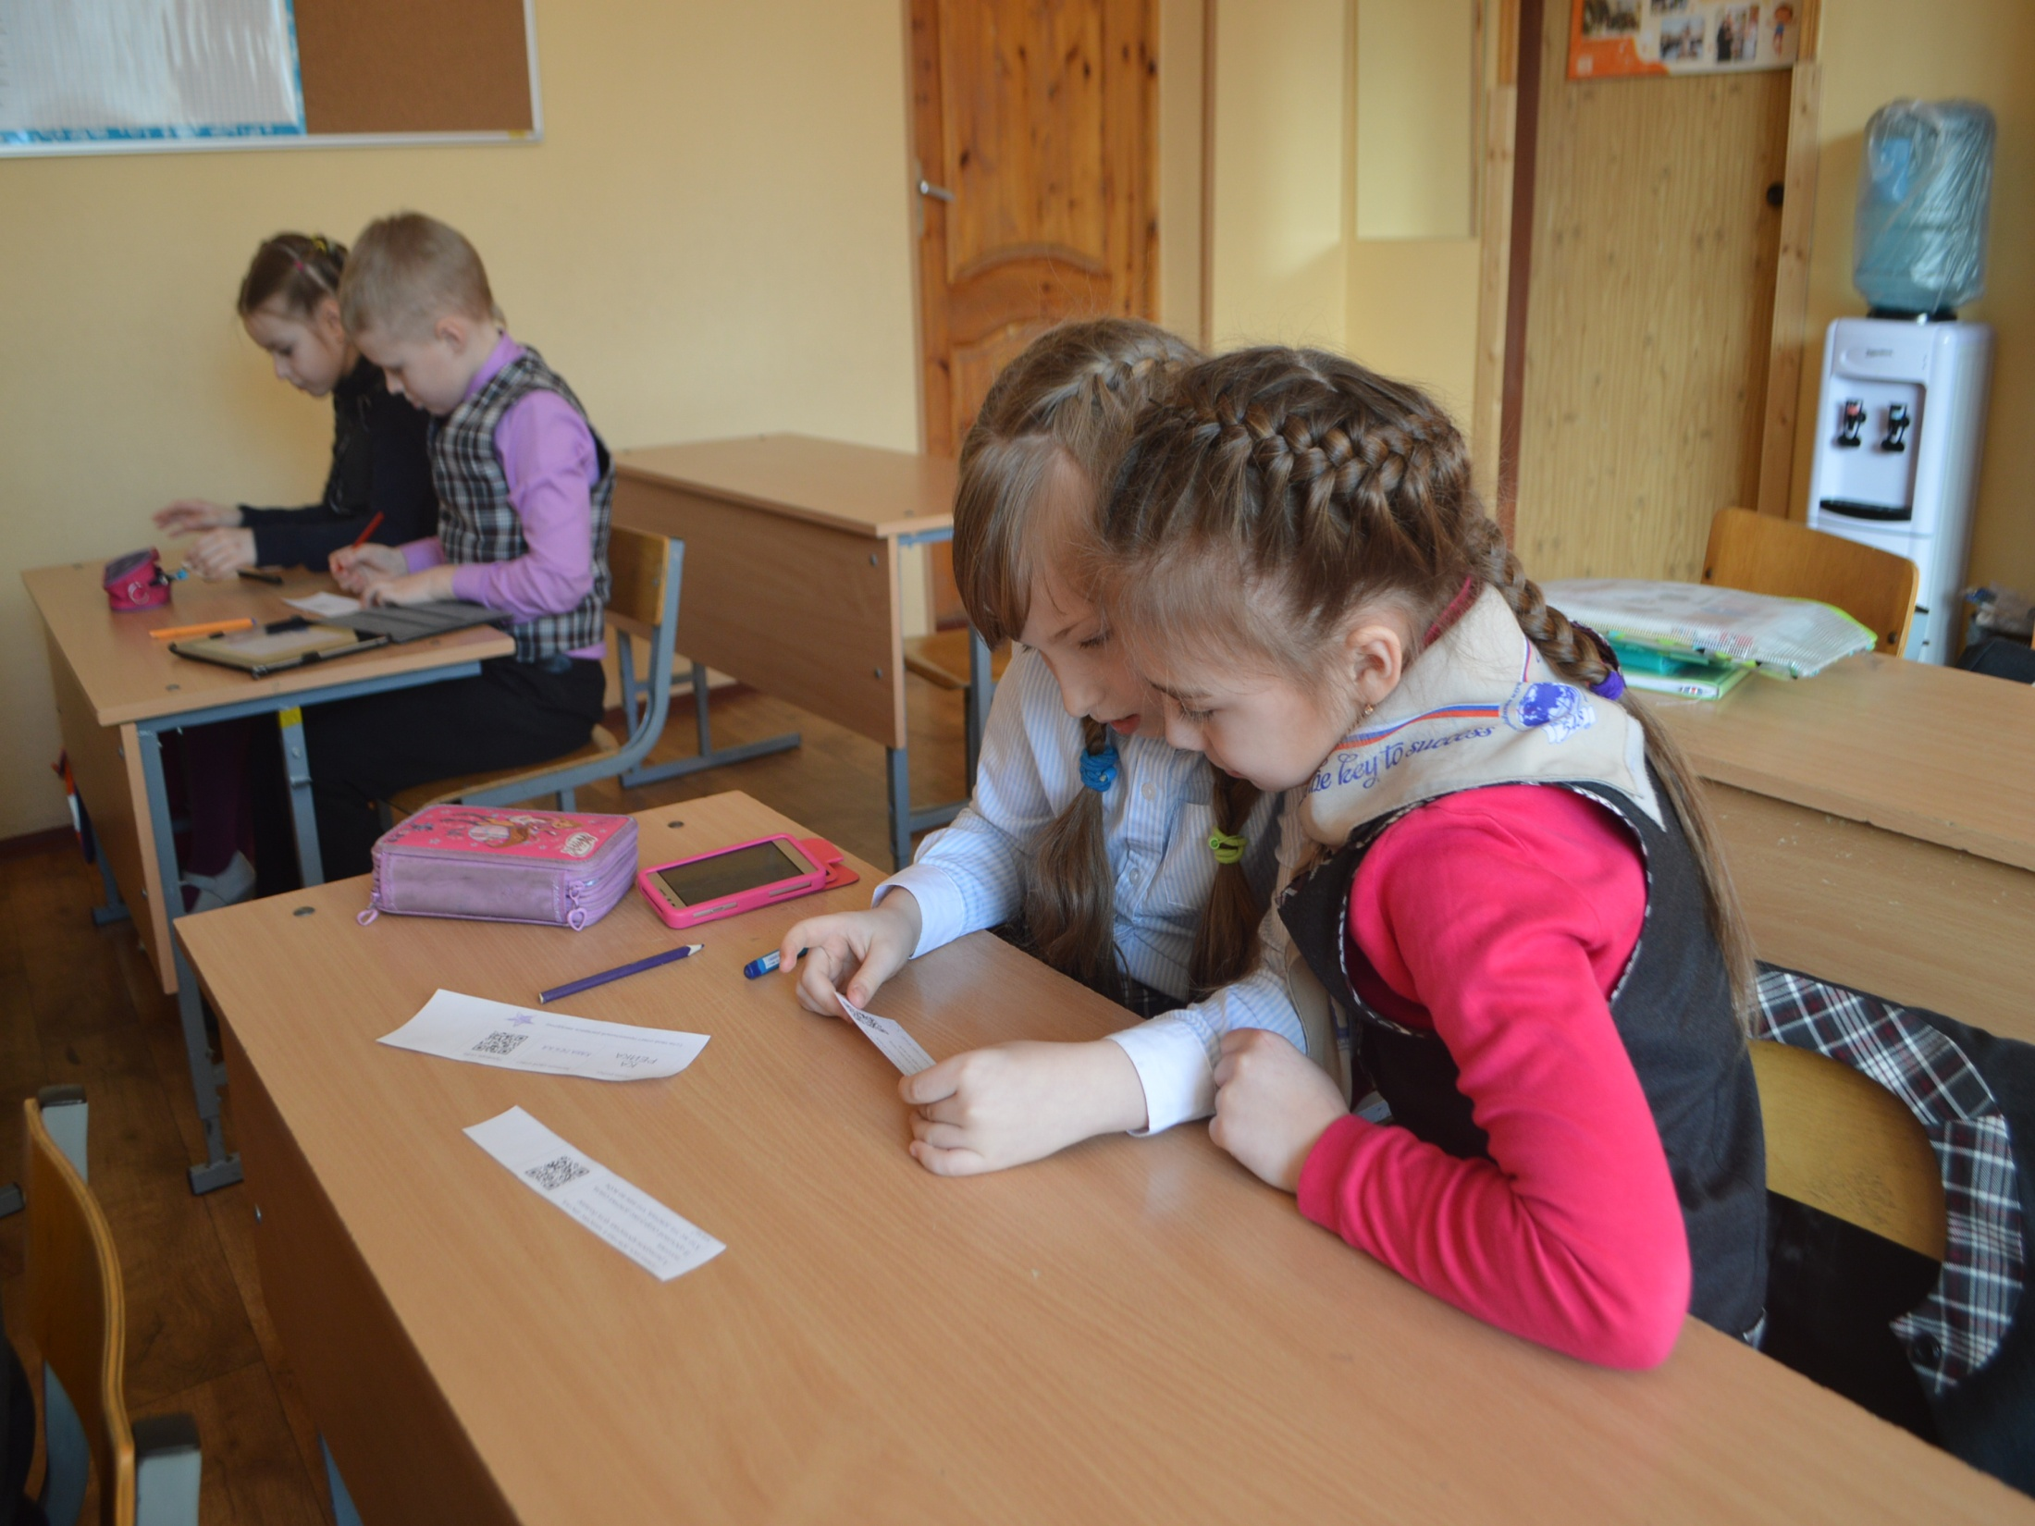

Slide 11
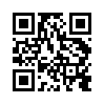
Рабочий лист № 3
Дешифровщик
 | Если ты ответил без ошибок раскрась звезду красным цветом, если допустил 1-2 ошибки желтым, если больше 3 – зеленым цветом.

Slide 12
http://qrcoder.ru

